Slide 1




Khởi động

Slide 2

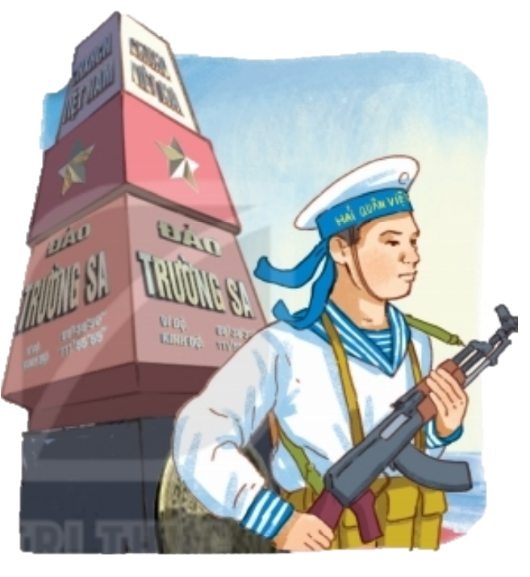
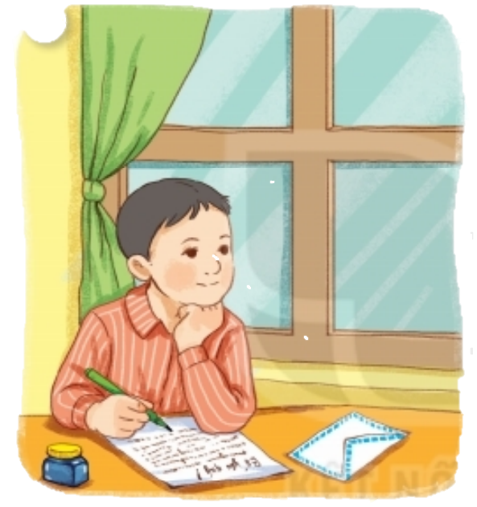
Em thấy những ai trong hai bức tranh?
Họ đang làm gì?

Slide 3


ĐỌC

Slide 4
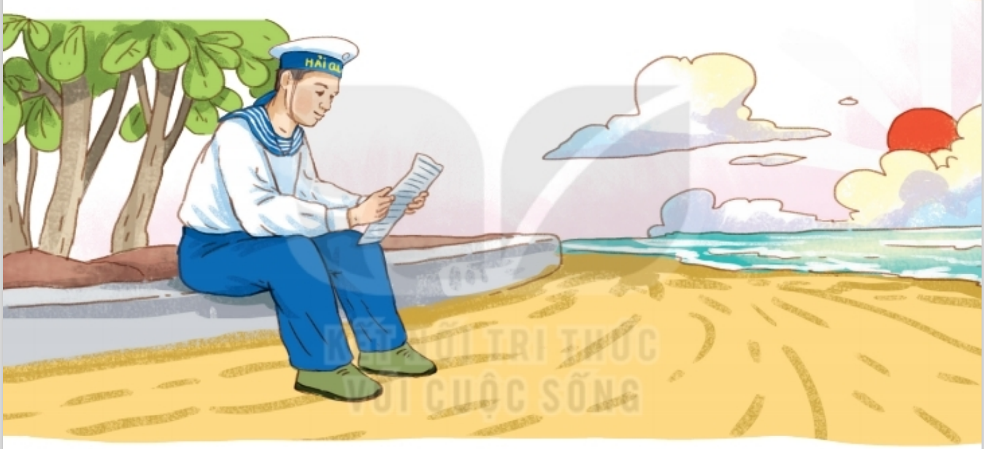
Đọc mẫu
Thư gửi bố ngoài đảo
Bây giờ sắp Tết rồi
Con viết thư gửi bố…
Tết con muốn gửi bố
Cái bánh chưng cho vui
Nhưng bánh thì to quá
Mà hòm thư nhỏ thôi.
Ngoài ấy chắc nhiều gió
Đảo không có gì che
Ngoài ấy chắc nhiều sóng
Bố lúc nào cũng nghe.
Gửi hoa lại sợ héo
Đường ra đảo xa xôi
Con viết thư gửi vậy
Hẳn bố bằng lòng thôi.
Bà bảo: hàng rào biển
Là bố đấy, bố ơi
Cùng các chú bạn bố
Giữ đảo và giữ trời.
Xuân Quỳnh

Slide 5
Đọc nối tiếp câu
Thư gửi bố ngoài đảo
Bây giờ sắp Tết rồi
Con viết thư gửi bố…
Tết con muốn gửi bố
Cái bánh chưng cho vui
Nhưng bánh thì to quá
Mà hòm thư nhỏ thôi.
Ngoài ấy chắc nhiều gió
Đảo không có gì che
Ngoài ấy chắc nhiều sóng
Bố lúc nào cũng nghe.
Gửi hoa lại sợ héo
Đường ra đảo xa xôi
Con viết thư gửi vậy
Hẳn bố bằng lòng thôi.
Bà bảo: hàng rào biển
Là bố đấy, bố ơi
Cùng các chú bạn bố
Giữ đảo và giữ trời.
Xuân Quỳnh

Slide 6
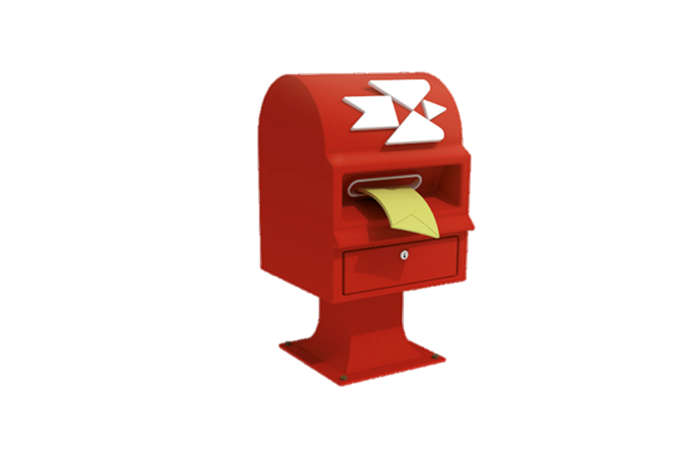
TỪ NGỮ
- Hòm thư: thùng để bỏ thư

Slide 7
Đọc đoạn nối tiếp
Thư gửi bố ngoài đảo
1
Bây giờ sắp Tết rồi
Con viết thư gửi bố…
Tết con muốn gửi bố
Cái bánh chưng cho vui
Nhưng bánh thì to quá
Mà hòm thư nhỏ thôi.
3
Ngoài ấy chắc nhiều gió
Đảo không có gì che
Ngoài ấy chắc nhiều sóng
Bố lúc nào cũng nghe.
2
Gửi hoa lại sợ héo
Đường ra đảo xa xôi
Con viết thư gửi vậy
Hẳn bố bằng lòng thôi.
4
Bà bảo: hàng rào biển
Là bố đấy, bố ơi
Cùng các chú bạn bố
Giữ đảo và giữ trời.
Xuân Quỳnh

Slide 8
Đọc toàn bài
Thư gửi bố ngoài đảo
Bây giờ sắp Tết rồi
Con viết thư gửi bố…
Tết con muốn gửi bố
Cái bánh chưng cho vui
Nhưng bánh thì to quá
Mà hòm thư nhỏ thôi.
Ngoài ấy chắc nhiều gió
Đảo không có gì che
Ngoài ấy chắc nhiều sóng
Bố lúc nào cũng nghe.
Gửi hoa lại sợ héo
Đường ra đảo xa xôi
Con viết thư gửi vậy
Hẳn bố bằng lòng thôi.
Bà bảo: hàng rào biển
Là bố đấy, bố ơi
Cùng các chú bạn bố
Giữ đảo và giữ trời.
Xuân Quỳnh

Slide 9
TRẢ LỜI CÂU HỎI

Slide 10
1. Bạn nhỏ viết thư cho bố vào dịp nào?
Bạn nhỏ viết thư cho bố vào dịp gần Tết.

Slide 11

2. Bố bạn nhỏ đang làm công việc gì ở đảo?
Bố bạn nhỏ đang làm công việc giữ đảo, giữ trời.

Slide 12



3. Bạn nhỏ đã gửi quà gì cho bố?
A. bánh chưng
B. hoa
C. thư

Slide 13

Theo em, khổ thơ cuối muốn nói điều gì?
A. Bố và các chú bảo vệ vùng biển, vùng trời quê hương.
B. Bố và các chú xây hàng rào ở đảo.
C. Bố và các chú bảo là hàng rào chắn sóng, chắn gió.

Slide 14
LUYỆN TẬP

Slide 15
1. Từ ngữ nào chỉ hành động của bố? Từ ngữ nào chỉ hành động của con?
giữ đảo
gửi thư
bố
viết thư
giữ trời
con
nghe
gửi hoa

Slide 16
2. Thay lời bạn nhỏ,
nói một câu tình cảm với bố.
Ví dụ:
- Con rất yêu và nhớ bố ạ.
- Con mong bố sớm về với con và mẹ.
- Con và mẹ tự hào về bố!

Slide 17

Củng cố bài học

